Slide 1
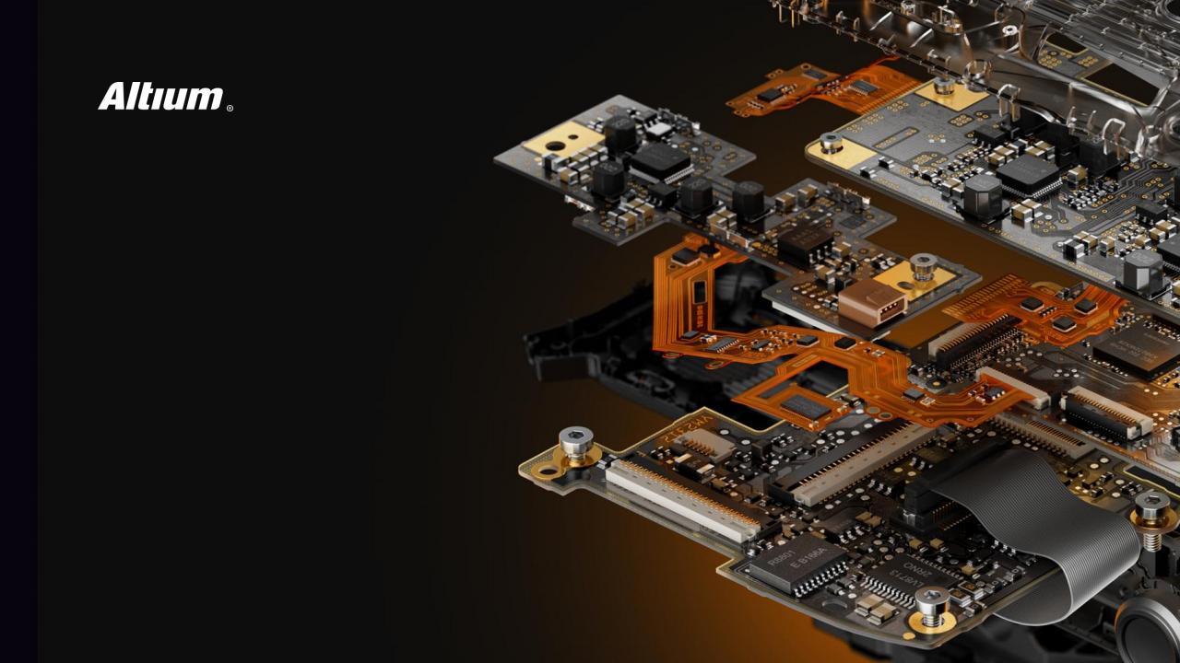
电源层处理
JHP 硬件工作室
杜工

